Slide 1


«Разработка биотехнологии товарного выращивания африканского клариевого сома в прудовом рыбоводстве в условиях ЦФО России»
Акселератор
МГУТУ им. К.Г. Разумовского (ПКУ)

Slide 2
ПРОБЛЕМАТИКА
Рыба и морепродукты в качестве основного источника животного белка лидирует по потреблению в 56 странах мира. Больше всего рыбу потребляют в странах Азии, Африки и Европы. Топ-10 возглавляет Исландия — там на человека приходится 90,6 кг в год. На Мальдивах съедают 83,1 кг, в китайском регионе Макао — 73,2, в тихоокеанском государстве Карибати — 73,2 кг. Замыкает первую десятку Антигуа и Барбуда (островное государство в Карибском море) — там на человека приходится 54,1 кг рыбопродукции.
2. В России потребление рыбы в 2022 году, по данным Росстата, составило лишь19,2 кг на человека.
На территории Российской Федерации основными объектами тепловодного прудового рыбоводства являются представители семейства карповые (карп, белый амур, белый толстолобик), основным недостатком которых для потребления населения является большое количество мышечных косточек (У карповых и сельдевых рыб на каждый миомер приходится по нескольку пар мышечных косточек, вследствие чего мясо этих рыб особенно костлявое).
Перспективным объектом прудового рыбоводства может стать Африканский клариевый сом, но в настоящее время на территории РФ он выращивается только в условиях УЗВ (установки замкнутого водоснабжения) , и соответственно у него высокая себестоимость.

Slide 3
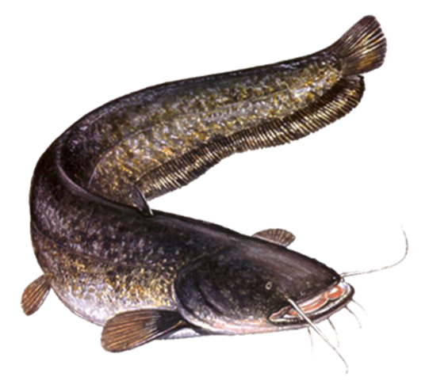
Решение проблемы – выращивание африканского клариевого сома в прудовых хозяйствах
По качеству мясо клариевого сома наименее костлявая, мясо клариевого сома выгодно отличается от привычного всем европейского сома отсутствием неприятного тинистого запаха.
Клариевый сом достигает товарной массы всего за полгода выращивания.
Высокая плотность посадки (до 300 кг/м³ в УЗВ, и до 15 тонн на га в прудовых условиях).
Нетребовательность к качеству воды.
Простота размножения.
Высокий процент выживаемости.
Устойчивость к нехватке кислорода, воздушное дыхание.
Клариевый сом проявляет высокую способность использования естественной кормовой базы, включающей в себя сорную рыбу.

Slide 4
АНАЛИЗ РЫНКА АКВАКУЛЬТУРЫ
Рис. 1 – Мировой объем производства аквакультуры (млн. т.)
Источник: FAO
Рис. 2 – Объем производства рыбы в РФ. (тыс. т.)
Источник: Росрыболовство
В 2018 году мировой объем аквакультуры достиг 84,41 млн.т. И сровнялся с объемом мирового рыболовства. По данным Росрыболовства с 2011 г. по 2021 г. произошло увеличение производства аквакультуры в 2,5 раза и составило 378 тыс. т. По прогнозам в 2022 году оно должно еще повыситься на 15%. Но при этом объем аквакультуры РФ составляет менее 1% от мирового объема.

Slide 5
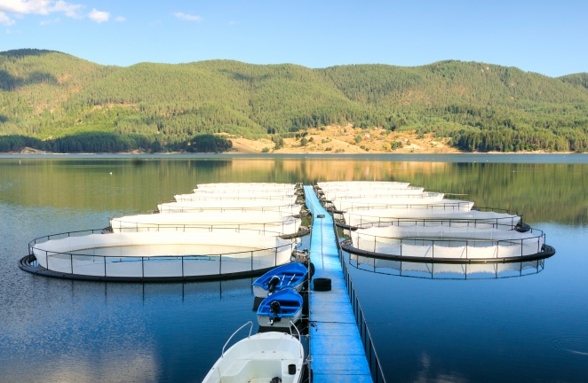
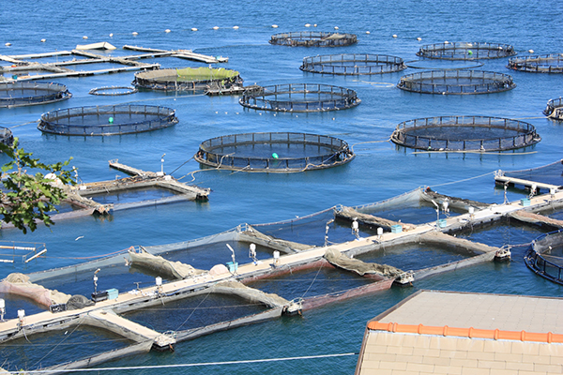
КОНКУРЕНТНЫЙ АНАЛИЗ РЫНКА
САДКОВОЕ ХОЗЯЙСТВО
+ Садковый метод позволяет использовать для выращивания рыбы любой водоем.
+ Преимуществами садковых хозяйств над прудовыми являются их малая капиталоемкость и отсутствие механической подачи воды, что снижает эксплуатационные затраты.
Рост рыбы зависит от естественных климатических условий.
Необходимость сохранять экологически безопасное состояние водной экосистемы.
Выращивать вы сможете только ту рыбу, которая может жить в ваших климатических условиях
Возможно разведение объектов аквакультуры которым оптимальны климатические условия данного региона.
Использование дорогих сбалансированных полноценных комбикормов.

Slide 6
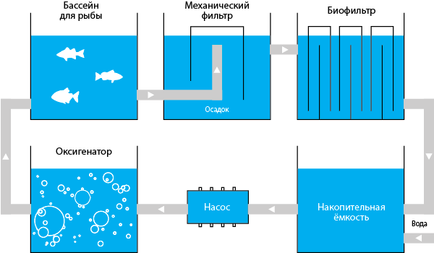
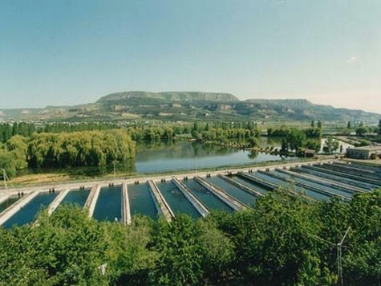
КОНКУРЕНТНЫЙ АНАЛИЗ РЫНКА
ПРУДОВОЕ ХОЗЯЙСТВО
+ Экономичный способ использования водно-земельных ресурсов
+ Разведение рыбы непосредственно в регионах ее потребления позволяет вести активную реализацию продукции
+ Географически выгодное расположение прудов исключает доставку продукции на дальние расстояния
+ Совместное содержание нескольких видов позволяет в значительной мере приумножать улов
+ Самая низкая себестоимость продукции
+ Использование недорогих несбалансированных кормов.
+ Естественная рыбопродуктивность.
- Сезонное разведение
- Возможное нарушение гидрохимического баланса при интенсивной эксплуатации водоема
- Высокая вероятность инфекции
УЗВ
+ Постоянный микроклимат
+ Отсутствие сезонности бизнеса
+ Строительство в любой климатической зоне
+ Автоматизация процессов выращивания
- Затраты на аренду/строительство помещения
- Счета на воду и электроэнергию
- Дорогостоящая установка
- Самая высокая себестоимость продукции
- Использование дорогих сбалансированных полноценных комбикормов

Slide 7

КОНКУРЕНТНЫЙ АНАЛИЗ РЫНКА
1. Мясо рыбы быстрее усваивается организмом. Рыба переваривается за 2-3 часа, а мясо — около 5 часов.
2. Белок, содержащийся в рыбе, в среднем человек усваивает на 98%, а вот мясной только на 89%.
3. Рыба содержит меньшее количество холестерина — 20–30 мг на 100 г продукта, в то время как в составе мяса содержится 100 мг на 100 г.
4. Рыба содержит большое количество витаминов (В, А, D, С, Е, Н, РР), в мясе в основном витамины группы В. Кроме того, рыба — источник жирных кислот омега-3 и омега-6.
5. В рыбе меньше экстрактивных веществ (азотистых и неазотистых соединений, осколков белка и других разновидностей, которые выделяются в бульон при приготовлении), что очень важно для людей с хроническим гастритом, ГЭРБ, язвенной болезнью желудка и другими заболеваниями.
Показатель | Сом | Лосось | Карп
Калории, ккал | 105 | 177 | 112
Жир, грамм | 2,9 | 11 | 5,3
Белок, грамм | 18 | 17 | 16
Натрий, мг | 50 |  | 55
Витамин В12, % от РСНП* | 121 | 113 | 63
Витамин D, % от РСНП* | - | 47 | 165
Витамин В6, % от РСНП* | - | 29 | 15
Селен, % от РСНП* | 26 | 37 | 22
Фосфор, % от РСНП* | 24 | - | 59
Тиамин, % от РСНП* | 15 | - | -
Калий, % от РСНП* | 19 | - | 7
Холестерин, % от РСНП* | 24 | 16 | 66
Ниацин, % от РСНП* | - | 46
Омега – 3, мг | 237 | 2130
Омега – 6, мг | 337 | -

Slide 8
Рыбоводно-биологические нормативы товарного выращивания африканского клариевого сома
УЗВ
Прудовый метод
 | 1 ЭТАП (ЛИЧИНКИ) | 2 ЭТАП (МАЛЬКИ) | 3 ЭТАП (молодь) | 4 ЭТАП (ТОВАРНАЯ РЫБА)
Цикл выращивания: | 14 -21 день | 21– 35 дней | 50 - 60 дней | 50 – 60 дней
Масса конечная | 400 - 500 мг | 10-20 г | 130 – 200 г | 800 – 1200 г
Плотность посадки: | 50 – 150 штук/л | 20-30 шт/л | 2000 – 2500 шт/м³ | 300 шт/м³
Температура воды: | 25-27 С^{о} | 25-27 С^{о} | 25 – 27 С^{о} | 25 – 27 С^{о}
 | 1 ЭТАП (УЗВ) | 2 ЭТАП (УЗВ) | 3 ЭТАП (УЗВ) | 4 ЭТАП (пруды)
Цикл выращивания: | 14 -21 день | 21– 35 дней | 50 - 60 дней | 80 – 100 дней
Масса конечная | 400 - 500 мг | 10-20 г | 130 – 200 г | 1000 – 1200 г
Плотность посадки: | 50 – 150 штук/л | 20-30 шт/л | 2000 – 2500 шт/м³ | 10000 -15000 шт/га
Температура воды: | 25-27 С^{о} | 25-27 С^{о} | 25 – 27 С^{о} | 21-27 С^{о}

Slide 9
Конкурентный анализ
Технические характеристики 4 этапа товарного выращивания
африканского клариевого сома в УЗВ объемом 25т
Технические характеристики африканского клариевого сома в прудах объемом 25т
Наименование | Значение | Затраты/доходы
Объем воды в рыбоводных бассейнах | 71,70 м³
Средняя потребность в подпиточной воде / сброс сточных вод | 36,04 м³/сут
Общая потребность в подпиточной воде / сброс сточных вод | 2162 м³ | 62 968
Среднее энергопотребление технологической линии | 7,14 квт/ч
Общее энергопотребление технологической линии | 10 224 квт | 71 568
Посадочный материал | 50р 1 шт | 1 200 000
Кормовой коэффициент/стоимость корма | 1,2 | 150 р./кг
Количество корма | 25 500кг | 3 825 250
Персонал | 2 чел. | 200 000
Общие затраты |  | 5 159 786
Стоимость продукции | 400 р/кг | 10 000 000
Прибыль |  | 4 840 214
Наименование | Значение | Затраты
Площадь прудов | 2 га
Средняя потребность в подпиточной воде / сброс сточных вод | -
Общая потребность в подпиточной воде / сброс сточных вод | -
Среднее энергопотребление технологической линии | -
Общее энергопотребление технологической линии | - | -
Посадочный материал | 1шт 50р | 1 200 000
Кормовой коэффициент /стоимость корма | 4 | 18р/кг
Количество корма | 85 000 кг | 1 530 000
 |  | 1 530 000
Персонал | 3 чел. | 360 000
Общие затраты |  | 3 090 000
Стоимость продукции | 300 р/кг | 7 500 000
Прибыль |  | 4 410 000

Slide 10
БИЗНЕС-МОДЕЛЬ
Ключевые поставщики | Ключевая деятельность | Ценностное предложение | Взаимоотношения с клиентами | Потребительские сегменты
ООО «Мелькомбинат », ООО «БИФФ», СССПОК «Белфорель» (поставка корма), Филиал по пресноводному рыбному хозяйству ФГБНУ «ВНИРО» («ВНИИПРХ»)(посадочный материал) | Выращивание товарного африканского клариевого сома в прудовых условиях | 300 рублей за кг, что ниже стоимости сома из УЗВ (на 25%) за счет выращивания в прудовых условиях. В соме содержится больше белка чем в лососе и он является низкокалорийным. | Возможность получения скидки на оптовые партии, возможность дистанционного или очного выявления заболеваний при передержке и предложение профилактических (лечебных) мероприятий | Перерабатывающие предприятия рыбной продукции, сетевые магазины, оптовые базы, физические лица.
 | Ключевые ресурсы |  | Каналы сбыта
 | Невысокие финансовые вложения, качественный посадочный биологический материал, обучение высококвалифицированного персонала на базе факультета Бирх. |  | Через дистрибьюторов (косвенный), ИП, ООО (прямой) Маркетинг через отраслевые журналы и портал Рыбоводы.рф
Структура издержек |  |  | Потоки доходов
Аренда пруда: 0,5 млн. руб. Посадочный материал: 1,2 млн. руб. Корм: 1,53 млн. руб. Оплата труда: 0,36 млн. руб. |  |  | Реализация товарной продукции – 7,5 млн. руб.
7

Slide 11
Этапы реализации продукта
200 млрд. руб.
Трансконтинентальные
сельскохозяйственные
предприятия
ПЕРСПЕКТИВА КОММЕРЦИАЛИЗАЦИИ
PAM
29,2 млрд. руб.
29.2 млрд. руб.
PAM
TAM
                SOM - В течении двух лет объем производства клариевого сома прудовым методом возможно увеличить до 100 т.
                SAM – годовой объем товарной сома в России составляет 4000 т.
                ТАМ - годовой объем тепловодного прудового рыбоводства в России составляет 146 тыс. т.
                PAM - годовой объем товарной аквакультуры в России составляет 383 тыс. т.
TAM
1,6 млрд. руб.
1, 6 млрд. руб.
SAM
SAM
SOM
SOM
17 млн. руб.
17,5 млн. руб.
9

Slide 12

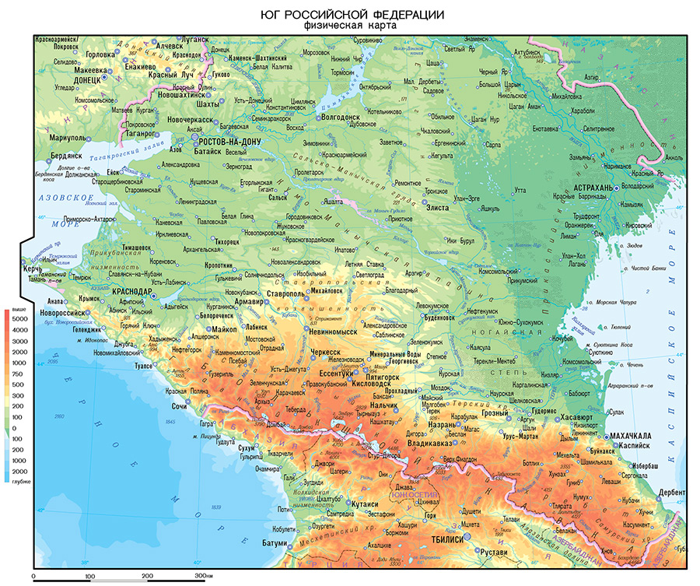
ЦЕЛЕВАЯ АУДИТОРИЯ – ЮЖНЫЕ РЕГИОНЫ
Маштабирование данной территории возможно для следующих Регионов России : Белгородская, Воронежская, Оренбургская, Саратовская, Волгоградская, Ростовская, Запорожская, Херсонская области, Республики Кабардино-Балкария, Дагестан, Калмыкия, Крым, Донецкая и Луганская Народные Республики Ингушетия, Краснодарский и Ставропольский край.

